Slide 1
VSFTP – SERVIDOR FTP
INSTALAÇÃO E CONFIGURAÇÂO DO SERVIÇO FTP
Profº Danilo Sibov

Slide 2
PLANO DE AULA
Aprender sobre serviço FTP e unir conceitos de Hospedagem.
Assunto: Servidor FTP no Linux Ubuntu 20.04 LTS.
Objetivo: Saber como configurar o serviço FTP no Ubuntu 20.04 LTS e realizar transferência de dados entre hospedagem de site.

Slide 3

SERVIDOR FTP COM VSFTPD

Slide 4






LAYOUT APACHE – HTTP/HTTPS
BIND9 – DNS
SrvDNS
BIND9
Usuários
acessando os sites
SrvWEB
Apache2
Servidor FTP
U3
U1
U2
Usuários consumindo esses sites hospedados no servidor de qualquer local

Slide 5
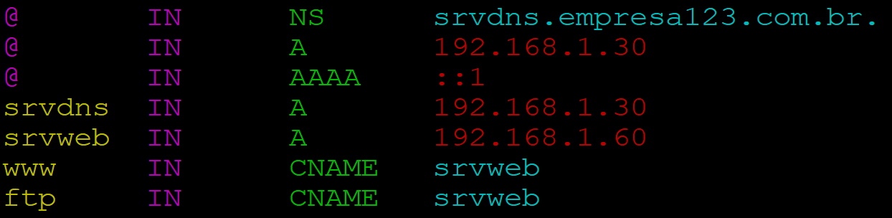
SRVDNS – AJUSTE DO DNS EMPRESA123
Criar entrada para o serviço FTP
# vim /etc/bind/db.empresa123-com-br
ftp IN CNAME www

Slide 6
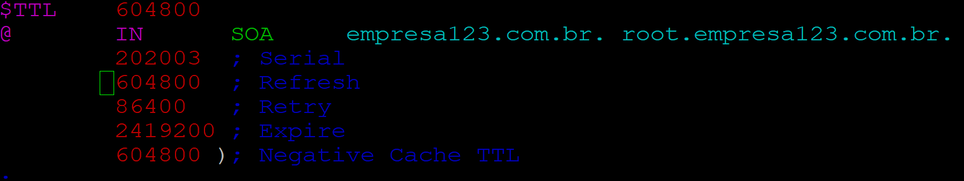
SRVDNS – AJUSTE DO DNS EMPRESA123
NÂO ESQUECER DE MUDAR NUMERO DE SERIAL
Reiniciar serviço de BIND9
# /etc/init.d/named restart

Slide 7
ESTAÇÃO – AJUSTE DO DNS EMPRESA123
Criar entrada para o serviço FTP no arquivos Hosts do Windows
C:\Windows\System32\drivers\etc
APONTAR O FTP PARA IP DO SRVWEB
3.91.240.240 www.empresa123.com.br
3.91.240.240 ftp.empresa123.com.br

Slide 8
VSFTPD - INSTALAÇÃO

Slide 9
SRVWEB + VSFTPD – PACOTES
Atualizar lista:
# apt-get update
Para instalar o vsftpd segue a linha de comando:
# apt-get install vsftpd
Verificar se está em execução:
# service vsftpd status
Acessando o diretório do arquivo de configuração:
# cd /etc/vsftpd/
Reiniciar Serviço:
# /etc/init.d/vsftpd restart

Slide 10
SRVWEB - CRIAR USUÁRIO
Criar usuário só para o FTP:
# adduser useremp123
Senha:
# Senai@132

Slide 11
SRVWEB - PERMISSÃO DO USUÁRIO
Ver diretório padrão
# cat /etc/passwd |grep useremp123
Alterar diretório padrão
# vim /etc/passwd

Slide 12
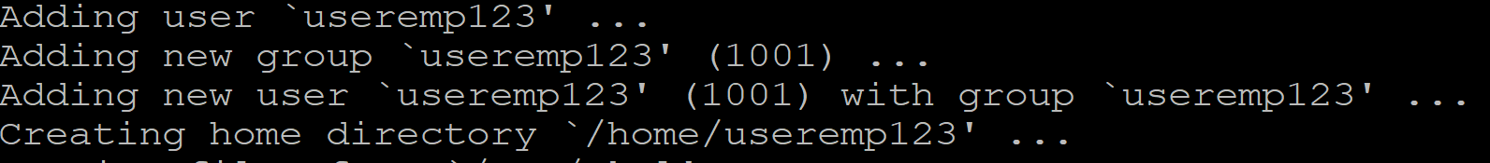
SRVWEB - PERMISSÃO DO USUÁRIO
Podemos ver que o diretório padrão do usuário: empresa123 é /home/useremp123
Passo 2 – Mudar o diretório do usuário: useremp123
# vim /etc/passwd
De:
# /home/useremp123
Para:
# /var/www/empresa123

Slide 13
SRVWEB - PERMISSÃO DO USUÁRIO
Verificar a permissão da pasta
# ls -la /var/www/empresa123
Alterar permissão da pasta
#chown useremp123 -R /var/www/empresa123
Reiniciar serviços
# /etc/init.d/apache2 restart
# /etc/init.d/vsftpd restart

Slide 14
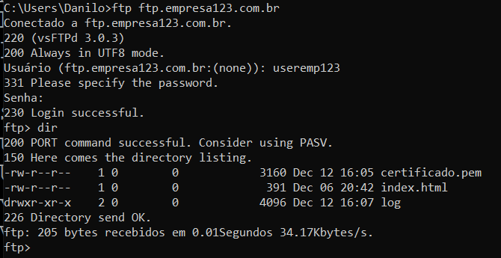
TESTE DE ACESSO POR IP
Abra o CMD, digite:
ftp ftp.empresa123.com.br
Será solicitado usuário - User: useremp123
Será solicitado senha - Pass: Senai@132

Slide 15
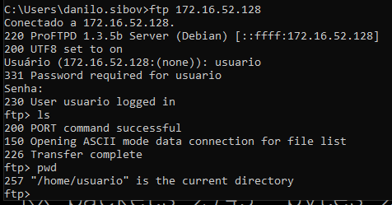
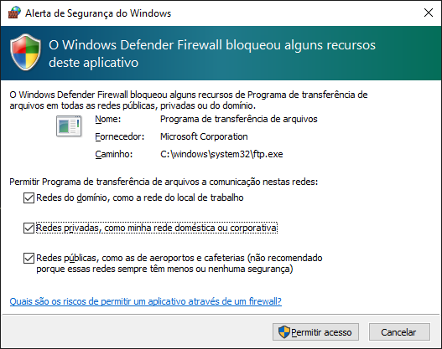
TESTE DE ACESSO - FIREWALL
Sendo o primeiro acesso
pode ser solicitado
desativar o firewall do
Windows

Slide 16
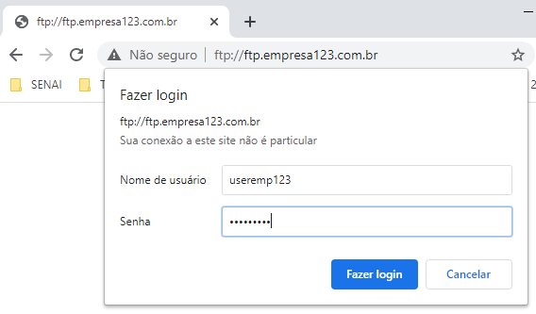
TESTE DE ACESSO POR IP
Também é possível acessar pelo Windows Explorer ou navegador, acesse: ftp://ftp.empresa123.com.br
IP do Servidor FTP Local ou NAT)

Slide 17
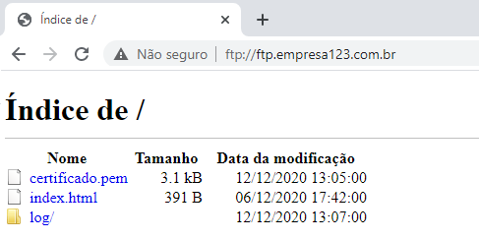
TESTE DE ACESSO POR NOME
Também é possível acessar pelo Windows Explorer, acesse:
ftp://ftp.empresa123.com.br (NOME do Servidor FTP)

Slide 18
SRVWEB - PERMISSÃO DO USUÁRIO
Por padrão o SSH vem Bloqueado para o usuário com senha
# cat /etc/ssh/sshd_config |grep PasswordAuthentication
Ele esta desativado
# PasswordAuthentication no

Slide 19
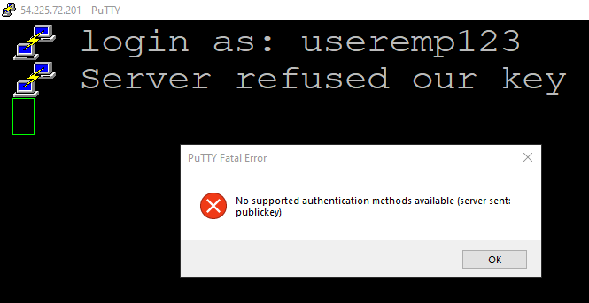
TESTE DE ACESSO SSH
Abra o Putty, digite:
Endereço: ftp.empresa123.com.br / IP Servidor WEB
Será solicitado usuário - User: useremp123

Slide 20
FTP – LISTA DE COMANDOS
help: Lista sumariamente todos comandos disponíveis.
dir: Mostra o conteúdo do diretório servidor atual.
cd: Seguido de caminho/diretório muda para o diretório informado.
get: Obtêm um arquivo do servidor.
mget: para mais de um arquivo.
ls: Mostra uma lista abreviada do conteúdo do diretório servidor.Para mais de uma pasta usa-se*mls.
mkdir: Cria um diretório ou subdiretório no servidor.
put: Envia um arquivo ao servidor.
mput: para enviar mais de um arquivo.
pwd: Mostra o diretório de trabalho.
user: Iniciar a sessão no servidor.

Slide 21
FTP – LISTA DE COMANDOS
bye: Encerra a sessão FTP.
!: Executa o comando na máquina local.
append: Adiciona dados a um arquivo existente.
ascii: Configura o tipo de transferência de arquivos para ASCII.
bell: Emite um bip quando um comando é executado.
binary: Configura o tipo de transferência de arquivos para binário.
hash: Demonstra cada bloco do arquivo durante a transferência. Cada bloco compõe-se de 1024 bytes.
delete: Apaga um arquivo.
mdelete: Para mais de um arquivo.
debug: Estabelece a modalidade de depuração.
prompt: Ativa/desativa o modo interativo.

Slide 22

FTP - DEFINIÇÕES

Slide 23
FTP – FILE TRANSFER PROTOCOL
FTP significa File Transfer Protocol (Protocolo de Transferência de Arquivos), criada por Davi Augusto M. P e Erick G. Pazeto e é uma forma bastante rápida e versátil de transferir arquivos, sendo uma das mais usadas na internet.
O nome FTP é usado tanto ao protocolo quanto aos programas que implementa este protocolo (Servidor FTP).

Slide 24
FTP – FILE TRANSFER PROTOCOL
A transferência de dados em redes de computadores envolve normalmente transferência de arquivos e acesso a sistemas de arquivos remotos.
O FTP (RFC 959) é baseado no TCP, mas é anterior à pilha de protocolos TCP/IP, sendo posteriormente adaptado para o TCP/IP.
É o padrão da pilha TCP/IP para transferir arquivos, é um protocolo genérico independente de hardware e do sistema operacional e transfere arquivos por livre arbítrio, tendo em conta restrições de acesso e propriedades dos mesmos.

Slide 25
FTP – FILE TRANSFER PROTOCOL
Alguns clientes FTP - Linux | Alguns Servidores FTP – Linux / Unix
SmartFTP Cute FTP Filezilla Core FTP WS FTP WinSCP LeechFTP gFTP FireFTP | Ftpd glftpd ProFTPd Pure-FTPd VsFTPd Wu-ftpd Wzdftpd Filezilla

Slide 26

FTP – FILE TRANSFER PROTOCOL
Como ocorre a transferência de arquivos ?
A transferência de arquivos dá-se entre um computador chamado “cliente" (aquele que solicita a conexão para a transferência de dados) e um “servidor” (aquele que recebe a solicitação de transferência).
O cliente através de software específico, pode selecionar quais arquivos enviar (put) ou receber (get) do servidor.
Comandos a partir do cliente
Servidor FTP
Cliente FTP

Slide 27
FTP – FILE TRANSFER PROTOCOL
Como ocorre a transferência de arquivos ?
Para existir uma conexão ao servidor, o cliente informa um nome de usuário (username) e uma senha (password), bem como o nome ou endereço IP do servidor. A conexão pode ser estabelecida, utilizando-se dois canais de comunicação, chamados de portas.
No caso da comunicação FTP, são utilizadas duas portas. Uma de controle (autenticação e permissões) Porta 21 e outra para transferência de arquivos porta 20.
ftp://IP:21
ftp://IP:20
Servidor FTP
Cliente FTP
ftp://[username]:[password]@[IP ou Nome do servidor]

Slide 28
Referências
Site Oficial vsFTPD – Conceitos e Projetos
https://devanswers.co/install-ftp-server-vsftpd-ubuntu-20-04/
vsFTPS - Módulos aprimorados para transferência de arquivos seguros.
https://devanswers.co/configure-sftp-web-server-document-root/

